Slide 1
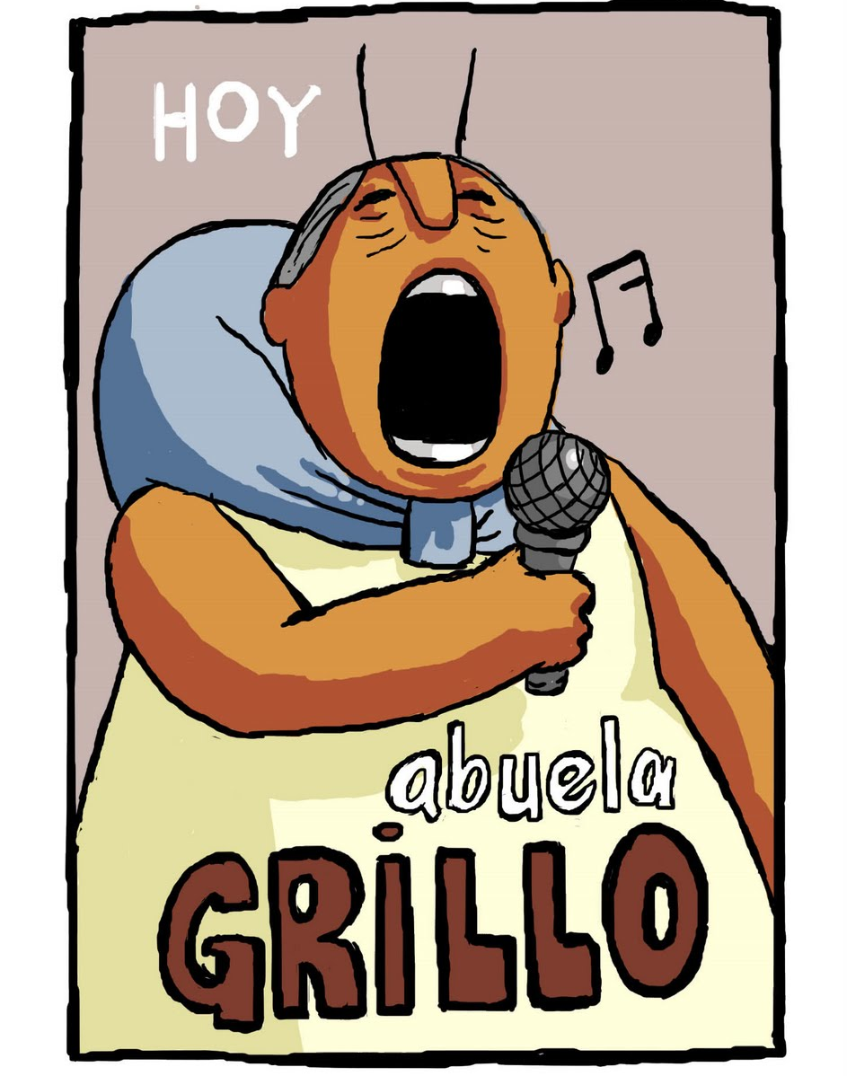
¡Vamos a describir los caracteres y aprender la ropa!

Slide 2
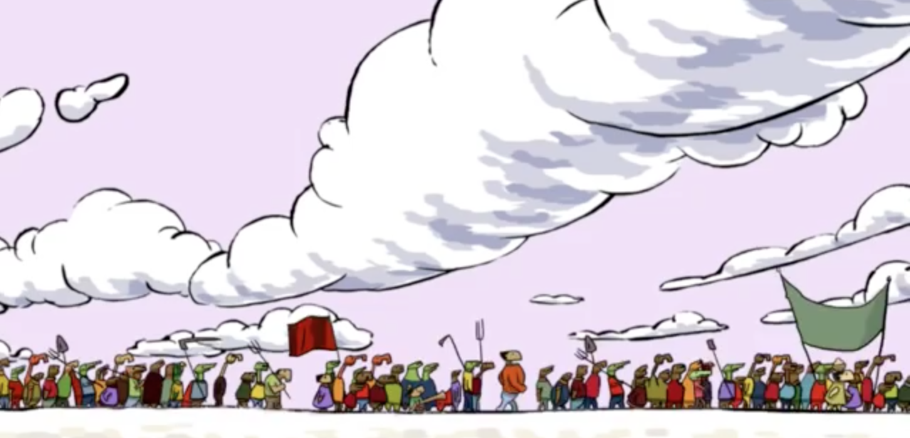
Escribed todos los colores que recuerdas en la foto en 1 minuto:

Slide 3
Empareja los caracteres y las frases:
Abuela Grillo lleva un vestido blanco
Hombre Llama lleva unos pantalones azules
Hombre Oso lleva unos pantalones cortos marrones
La Mujer Cerdo lleva una camiseta verde
El Hombre Zorra lleva un traje negro y una corbata morada
Abuela Grillo lleva zapatos negros
El Chico Gato lleva una camiseta verde

Slide 4
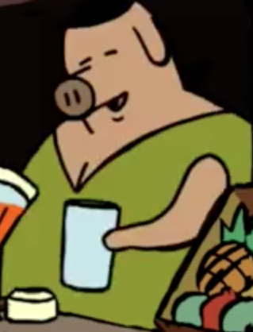
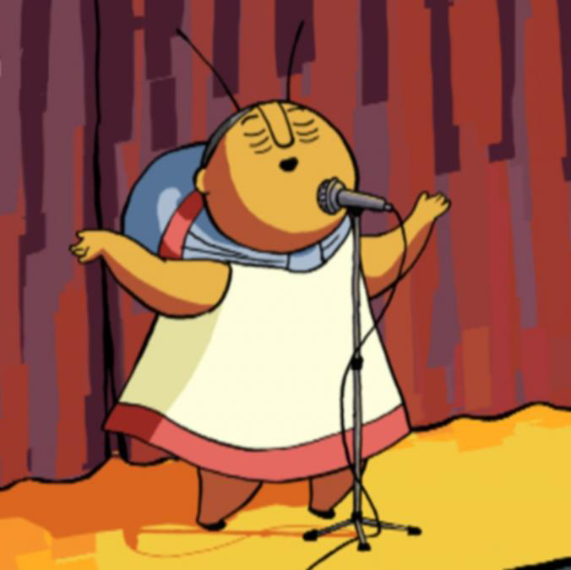
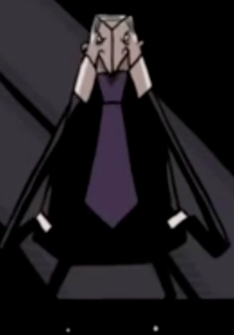
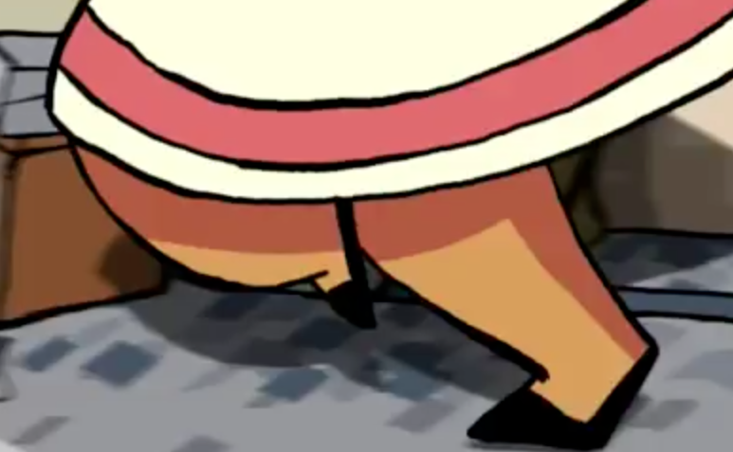
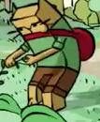
El Hombre Llama
El Hombre Oso
La Mujer Cerdo
Abuela Grillo
El Hombre Zorra
Abuela Grillo
El Chico Gato
Notes:
Print outs of characters with names and pupils have the sentences to match to the pictures

Slide 5
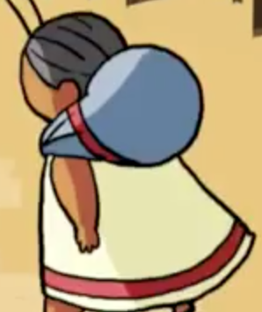
UNOS PANTALONES
UNA CAMISETA
UNA CAMISETA
UN VESTIDO
UNOS PANTALONES CORTOS
UN TRAJE
UNOS ZAPATOS
UNA CORBATA
Notes:
Quick check that pupils have the correct pairs and worked out the right vocabulary

Slide 6
La profesora CONTRA los alumnos
Notes:
Teacher vs Pupils (repetition and work on pronunciation)

Slide 7
Una camiseta roja Un vestido rojo Unos zapatos rojos Unas corbatas rojas
¿Porqué rojo cambia?
Notes:
Pupils think in pairs for 2 minutes why rojo changes

Slide 8
Una camiseta roja Un vestido rojo Unos zapatos rojos Unas corbatas rojas
¿Porqué rojo cambia?
Notes:
Pupils share with class what they think with this as a support if they are struggling

Slide 9
Feminine: una camiseta roja Masculine: un vestido rojo Masc. plural: unos zapatos rojos Feminine plural: unas corbatas rojas
¿Porqué rojo cambia?
Notes:
Teacher explains the changes

Slide 10
Feminine: una camiseta negra Masculine: un vestido……….. Masc. plural: unos zapatos……….. Feminine plural: unas corbatas……….
Cambia el color negro:
Extención: do the same with the colour orange.
*Try and think of different items of clothes!*

Slide 11
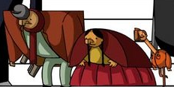
DESCRIBE LA ROPA DEL HOMBRE Y LA MUJER.
DISCUTE LAS DESCRIPCIONES CON TU COMPAÑERO
ESCRIBE LAS DESCRIPCIONES INDIVIDUALMENTE

Slide 12
El Hombre Llama
El Hombre Oso
La Mujer Cerdo
Abuela Grillo
El Hombre Zorra
El Chico Gato
Notes:
Print outs of characters at the front and the pupils choose who they want to write about
PLAY GUESS WHO (hot seat)

Slide 13
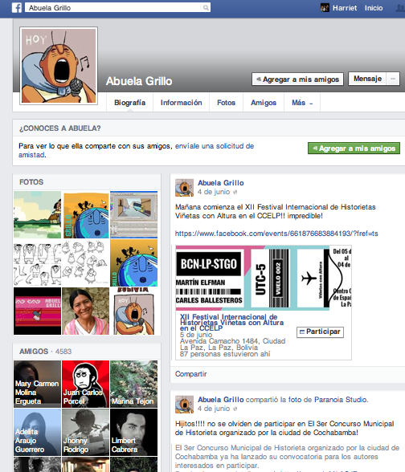
El perfil de ABUELA GRILLO:

Slide 14
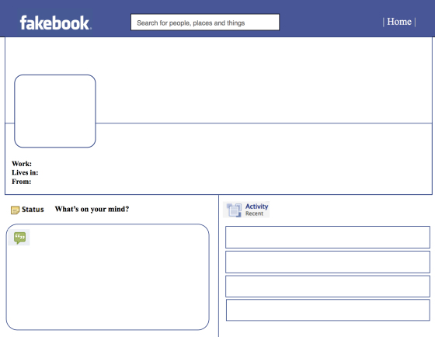
Elije un carácter y produce un perfil de Facebook:
Notes:
Pupils have print outs of the empty facebook profile and make their own during the lesson (then finish for homework)

